Slide 1

CLASE VIRTUAL- SEMANA 3
DÉCIMO GRADO- ESPAÑOL
LOS BARBARISMOS

Slide 2
¿ QUÉ SON LOS BARBARISMO?

Slide 3
BARBARISMOS
SON INCORRECCIONES DEL LENGUAJE QUE CONSISTEN EN ESCRIBIR O EN PRONUNCIAR MAL LAS PALABRAS O EN EMPLEAR VOCABLOS IMPROPIOS.

Slide 4
CASOS DE BARBARISMOS:
1. Por cambio de acento.
SI DICES | MEJOR DI
*Milígramo | Miligramo
*intérvalo | Intervalo
*carácteres | caracteres

Slide 5
2. Alteración, supresión o incorporación de sonidos
SI DICES | MEJOR DI
*Metereológico | Meteorológico
*inaguración | Inauguración
*diabetes | diabetes

Slide 6
3. Por error de pronunciación
SI DICES | MEJOR DI
*haiga | Haya
*enchufle | Enchufe
*apuñaleó | apuñaló

Slide 7
4. Por cambio de significado
SI DICES | MEJOR DI
*adolece | Carece

Slide 8
Trabajo del tema colgar en la plataforma, o enviar a yeikonena@yahoo.es
Reescribe la forma correcta de cada barbarismo en el espacio central correspondiente, luego indica en el espacio de la derecha el tipo de barbarismo del cual se trata en cada caso:
Aereopuerto________________ ____________________________
Onceavo grado_____________ -----------------------------------------
Tualla_______________________ ___________________________
Méndigo____________________ ____________________________

Slide 9
2. Elabora un cuadro de barbarismos que escuches en el lenguaje cotidiano y clasifica de qué tipo se trata.
Construye la oración correctamente:
Escribe un párrafo de diez reglones.________________________________________________.
La almuhada se cayó de la cama_________________________________________________.
Se fueron temprano porque nadien llegó.__________________________________________.
Mi amiga estuvo un bebé._________________________________________________________.
Amigos, demen un poco de agua_________________________________________________.

Slide 10
Opinión:
Escribe tu opinión sobre cómo se ve afectada la imagen de una persona natural o de comunicadores ante otras personas, si utilizan barbarismos en sus expresiones habladas o en los textos escritos.

Slide 11
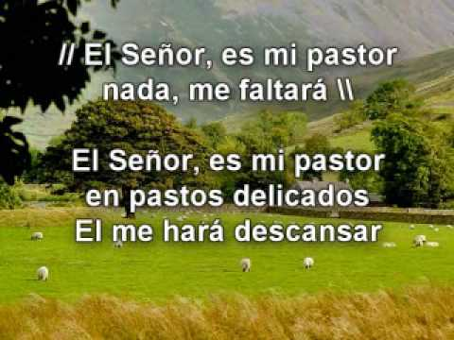

Slide 12
GRACIAS

